Slide 1
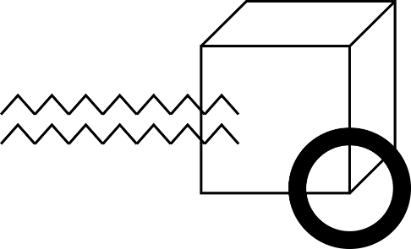
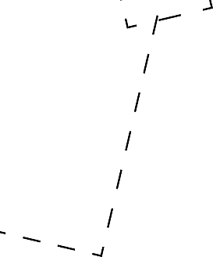


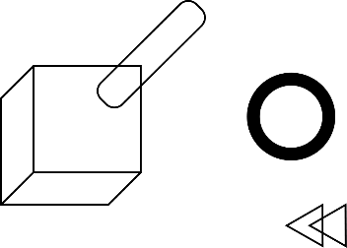

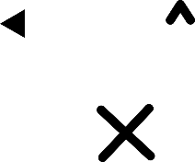

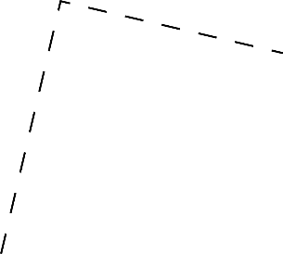

动态规划

Slide 2
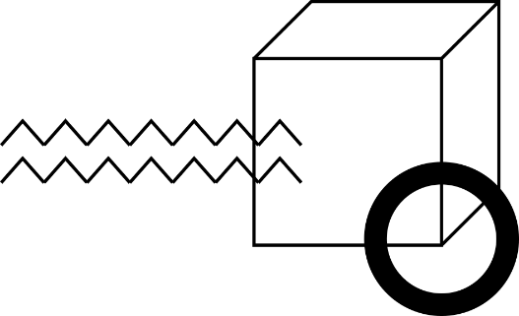
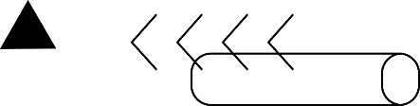
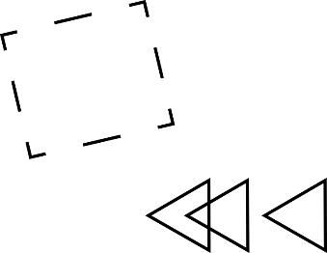
PART 7
数位dp
A designer can use default text to simulate what text would look like. A designer can use default text to simulate what text would look like.

Slide 3

数位dp
问题引入
数位是指把一个数字按照个、十、百、千等等一位一位地拆开，关注它每一位上的数字。如果拆的是十进制数，那么每一位数字都是 0~9，其他进制可类比十进制。
概念
数位 DP：用来解决一类特定问题，这种问题比较好辨认，一般具有这几个特征：
1、要求统计满足一定条件的数的数量（即，最终目的为计数）；
2、这些条件经过转化后可以使用「数位」的思想去理解和判断；
3、输入会提供一个数字区间（有时也只提供上界）来作为统计的限制；
4、上界很大（比如 10^18），暴力枚举验证会超时。

Slide 4
数位dp
原理
考虑人类计数的方式，最朴素的计数就是从小到大开始依次加一。但我们发现对于位数比较多的数，这样的过程中有许多重复的部分。例如，从 7000 数到 7999、从 8000 数到 8999、和从 9000 数到 9999 的过程非常相似，它们都是后三位从 000 变到 999，不一样的地方只有千位这一位，所以我们可以把这些过程归并起来，将这些过程中产生的计数答案也都存在一个通用的数组里。此数组根据题目具体要求设置状态，用递推或 DP 的方式进行状态转移。
数位 DP 中通常会利用常规计数问题技巧，比如把一个区间内的答案拆成两部分相减
（即 ans[l, r] = ans[0, r] - ans[0, l - 1]）
那么有了通用答案数组，接下来就是统计答案。统计答案可以选择记忆化搜索，也可以选择循环迭代递推。为了不重不漏地统计所有不超过上限的答案，要从高到低枚举每一位，再考虑每一位都可以填哪些数字，最后利用通用答案数组统计答案。

Slide 5
数位dp
模版
定义dp[ i ][ mask ][ isLimit ] [ isNum]，表示构造第 i 位及其之后数位的合法方案数
i 表示当前枚举到第i位
mask 一般用来表示前面选过的数字集合/限制条件/暂存统计
isLimit 表示当前是否受到了 n 的约束（要构造的数字不能超过 n）。
isNum 表示 i 前面的数位是否填了数字。/ lead 表示有没有前导0
实现细节：
入口 dfs（0，0，true，false）
从 s[0]开始枚举；
一开始没有限制条件；
一开始要受到 n 的约束（否则就可以随意填了，这肯定不行）；
一开始没有填数字。

Slide 6
数位dp
模版
递归中：
如果 isNum 为假,说明前面没有填数字,那么当前也可以不填数字。一旦从这里递归下去，isLimit就可以置为false，因为 s[0] 必然是大于 0 的，后面就不受到 n 的约束了。或者说，最高位不填数字，后面无论怎么填都比 n 小。
如果 isNum为真，那么当前必须填一个数字。枚举填入的数字，根据 isNum 和 isLimit 来决定填入数字的范围。
Mask用来限制可选的数字条件，需要在递归中时刻注意之前选过的数字情况。
递归终点：当 i 等于 s 长度时，如果 isNum为真，则表示得到了一个合法数字（因为不合法的不会继续递归下去），返回 复合条件的值 否则返回 0。

Slide 7
数位dp
常见参数设置
pos：int型变量，表示当前枚举的位置，一般从高到低
limit：bool型变量，表示枚举的第pos位是否受到限制。
为true表示取的数不能大于a[pos]，而只有在[pos+1,len]的位置上填写的数都等于a[i]时该值才为true
否则表示当前位没有限制，可以取到[0,R−1]，因为R进制的数中数位最多能取到的就是R−1
last：int型变量，表示上一位（第pos+1位）填写的值往往用于约束了相邻数位之间的关系的题目
lead0：bool型变量，表示是否有前导零，即在len→(pos+1)这些位置是不是都是前导零基于常识，我们往往默认一个数没有前导零，也就是最高位不能为0，即不会写为000123，而是写为123
只有没有前导零的时候，才能计算0的贡献。那么前导零何时跟答案有关？
统计0的出现次数
相邻数字的差值
以最高位为起点确定的奇偶位
sum：int型变量，表示当前len→(pos+1)的数位和
r：int型变量，表示整个数前缀取模某个数m的余数该参数一般会用在：约束中出现了能被m整除当然也可以拓展为数位和取模的结果
st：int型变量，用于状态压缩对一个集合的数在数位上的出现次数的奇偶性有要求时，其二进制形式就可以表示每个数出现的奇偶性

Slide 8
数位dp
例题
洛谷P2602 [ZJOI2010]数字计数
题目描述 给定两个正整数 a 和 b ，求在 [a,b] 中的所有整数中，每个数码(digit)各出现了多少次。 输入格式 仅包含一行两个整数 a,b ，含义如上所述。 输出格式 包含一行十个整数，分别表示 0∼9 在 [a,b] 中出现了多少次。

Slide 9
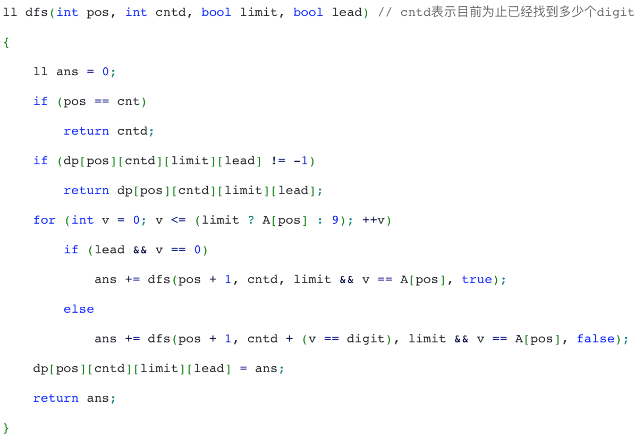
数位dp
代码实现？
Trick1：数位存放顺序
Trick2：limit状态记录

Slide 10
数位dp
例题
cf55D Beautiful numbers & spoj Beautiful numbers EXTREME
题目描述 Volodya 认为一个整数 x 是美丽的，当且仅当对于 x 的每一个非零位上的数 y，都有 y∣x。给定两个正整数 l 和 r ，求在 [l,r] 中的所有整数中有多少个美丽数。
l,r <= 9 * 1e18 内存限制250MB
t <= 10 || t <= 2.5*1e4 代码长度<1kb
输入格式 一行组数t，第二行包含两个整数 l,r ，含义如上所述。 输出格式 在 [l,r] 中的美丽数个数

Slide 11
数位dp
思路
1、一个数如果可以被几个数整除，那么这个数也可以被这几个数的最小公倍数整除。 2、"1,2,3,4,5,6,7,8,9”的最小公倍数为2520。
3、2520有48个因子。
因此定义状态dp[pos][num][lcm]表示枚举到pos位，前面数位的形成的数对2520取余的结果num，以及前面数位的数形成最小公倍数lcm.
最后只需要判断num%lcm==0.
但是这样的需要的空间是20*2520*2520*8/1024/1024=968M大于给的262M内存了。
因此我们需要考虑把最后一维形成的最小公倍数离散化一下，因为小于2520，且能整除2520的数只有48个。

Slide 12
数位dp
ex思路
考虑2和5特殊因子，进一步优化空间和算法。
能不能被2和5整除只考虑最后一位，2520的空间就浪费了。
因此只需要记录252的模数，然后在最后判断最后一位的情况。

Slide 13
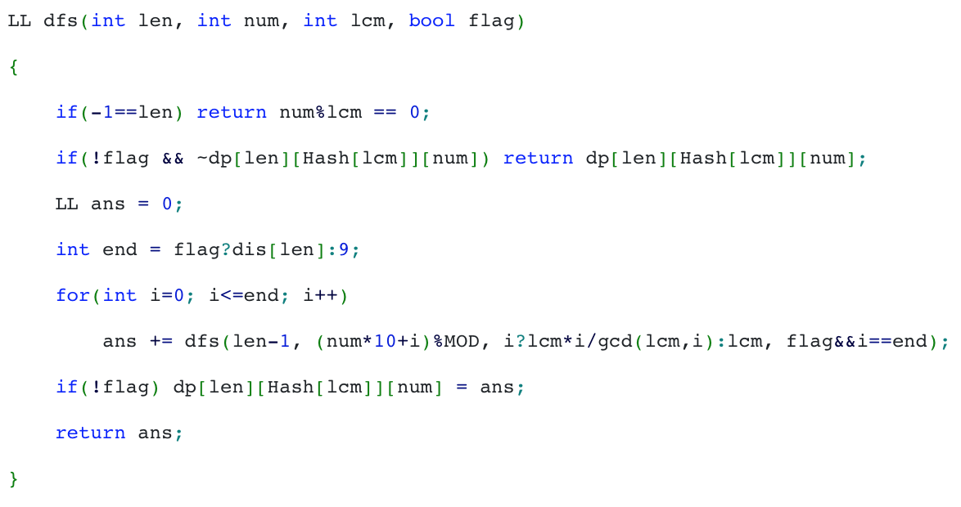
数位dp
代码实现

Slide 14
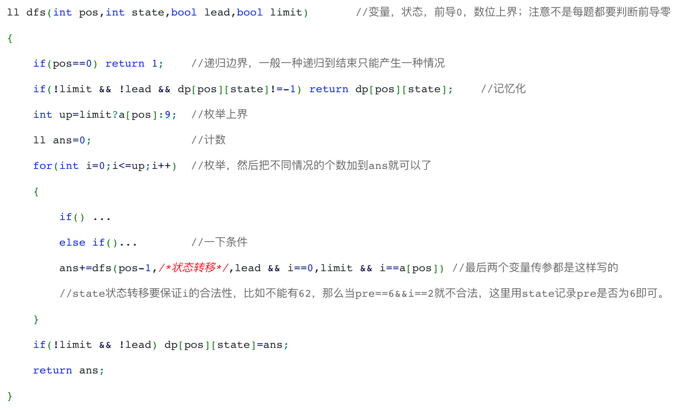
数位dp
模版

Slide 15
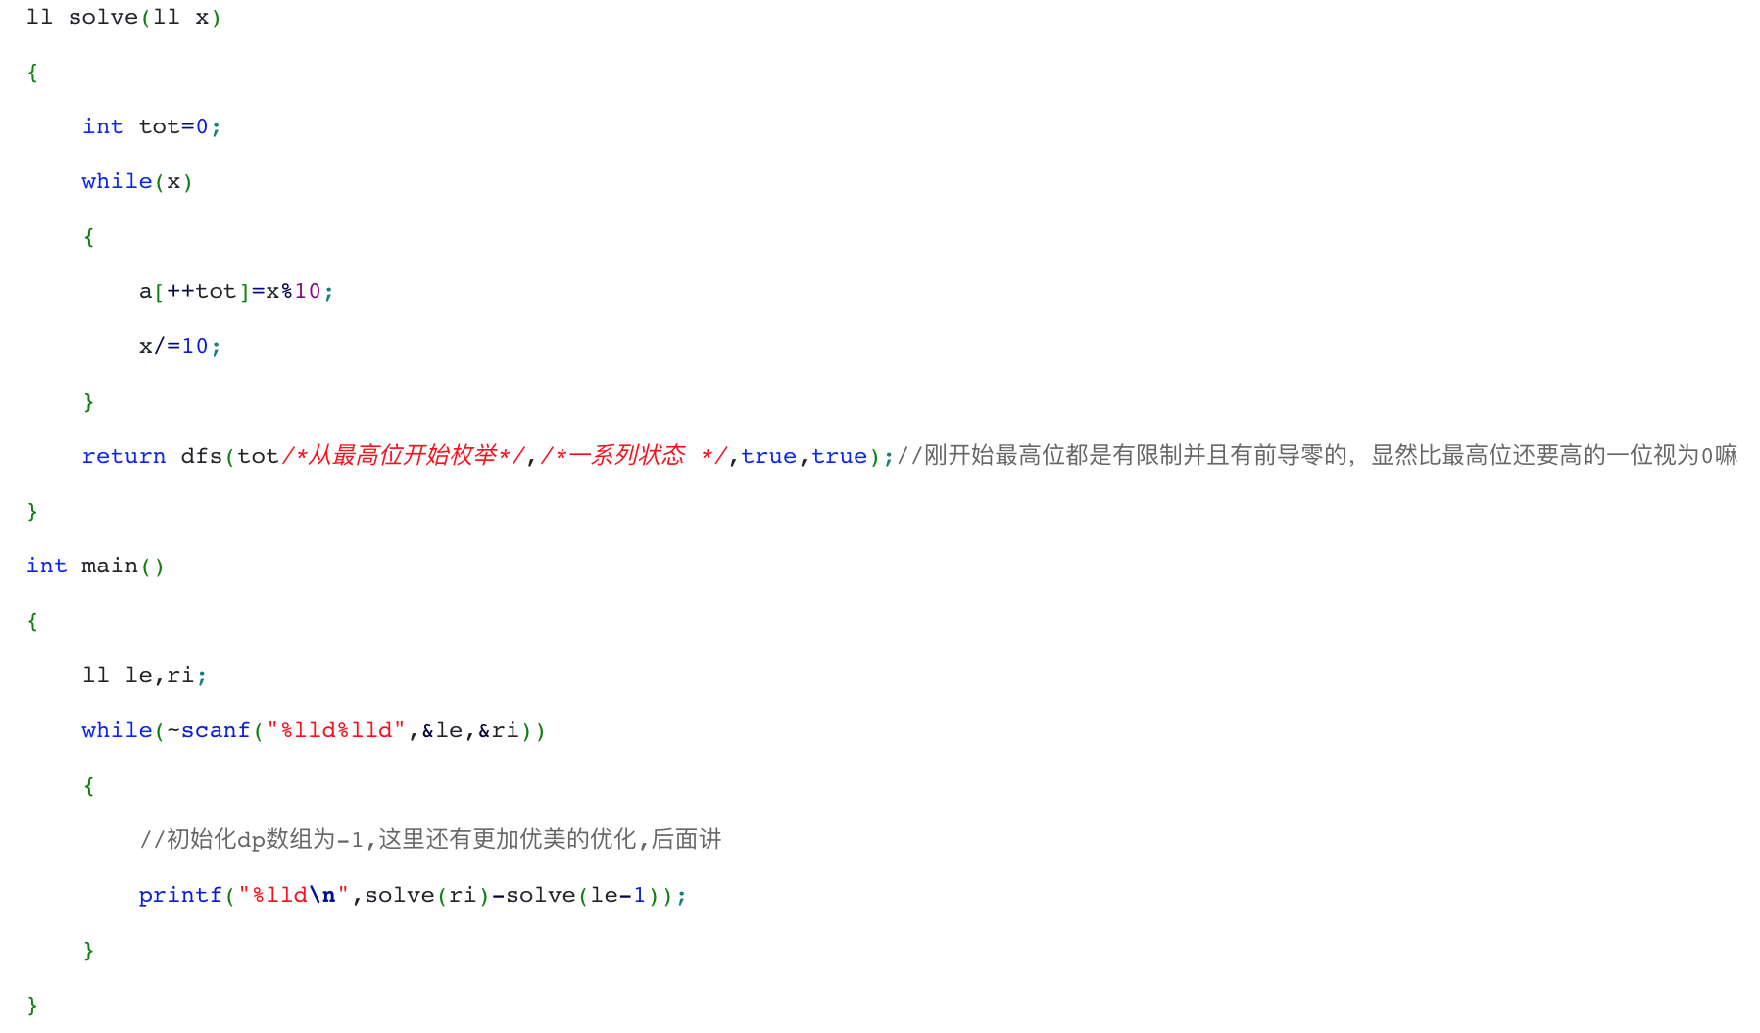
数位dp
模版

